Slide 1





मेडिकल फर्स्ट रिस्पॉन्डर
पाठ-17
दौरे, मधुमेह संबंधी आपात स्थितियाँ और मस्तिष्क संबंधी दुर्घटनाएँ I
Vetted BY :-
INSP - SUSANT KUMAR SETHI
5TH BN NDRF
-

Slide 2
उद्देश्य
इस पाठ को पूरा करने पर आप निम्नलिखित कार्य करने में सक्षम होंगे:
1
दौरे को परिभाषित कर ने में ।
दौरे के लिए अस्पताल पहुंचने से पहले उपचार के चार चरणों की सूची बनाने में I
2

Slide 3
उद्देश्य
इस पाठ को पूरा करने पर आप निम्नलिखित कार्य करने में सक्षम होंगे:
3
दौरा समाप्त होने के बाद अस्पताल में इलाज के लिए पूर्व उपचार, इसके लिए पाँच अतिरिक्त चरण सूचीबद्ध कर ने में ।
हाइपरग्लाइसीमिया के अस्पताल पूर्व उपचार के लिए,सात संकेत और लक्षण सूचीबद्ध और तीन चरण सूचीबद्ध करने में ।
4

Slide 4
उद्देश्य
इस पाठ को पूरा करने पर आप निम्नलिखित कार्य करने में सक्षम होंगे:
5
हाइपोग्लाइसीमिया के अस्पताल पूर्व उपचार के नौ संकेत और लक्षण सूचीबद्ध कर और उनका वर्णन करने में I
.
मस्तिष्क वाहिका दुर्घटना (सीवीए) के नौ संकेत और लक्षण सूचीबद्ध करने में ।
6

Slide 5
दौरा
मस्तिष्क में बड़े पैमाने पर विद्युत निर्वहन के कारण मानसिक स्थिति में अचानक और अस्थायी परिवर्तन।

Slide 6
दौरे के कारण
मस्तिष्क ट्यूमर
सिर में चोट
मिरगी
हाइपोक्सिया
सीवीए
विषाक्तता
बरामदगी
बुखार (बच्चों में)
हाइपोग्लाइसीमिया
पुरानी चिकित्सा स्थितियां
संक्रमण
एक्लंप्षण

Slide 7


दौरे
आभा चरण:
रोगी को पता चलता है कि दौरा आने वाला है, जिसे आमतौर पर एक असामान्य गंध या प्रकाश की चमक के रूप में वर्णित किया जाता है, जो आमतौर पर केवल एक सेकंड तक रहता है।
पीपीटी17-

Slide 8
टॉनिक चरण:
रोगी बेहोश हो जाता है और गिर पड़ता है।
शरीर की सभी मांसपेशियाँ सिकुड़ जाती हैं।
शरीर अकड़ जाता है और रोगी की सांस रुक सकती है। असंयमितता हो सकती है।
दौरे
जारी
पीपीटी17-

Slide 9
दौरे
कलोनीक चरण :
रोगी को हिंसक रूप से ऐंठन होती है।
मुंह से झाग या लार निकल सकती है, तथा नीलापन आ सकता है।
जारी
पीपीटी17-

Slide 10
दौरे
पोस्टिक्टल चरण:
यह तब शुरू होता है जब दौरे बंद हो जाते हैं।
मरीज़ धीरे-धीरे होश में आता है। सिरदर्द आम है।
जारी
पीपीटी17-

Slide 11
सार्वभौमिक सावधानियों का प्रयोग करें और घटनास्थल को सुरक्षित रखें
यदि आप उस समय पहुंचते हैं जब रोगी को अभी भी दौरा पड़ रहा हो, तो पहले चरण से शुरू करें:
रोगी को धीरे से फर्श पर लिटाएं और उन सभी वस्तुओं को हटा दें जिनसे रोगी को चोट लग सकती है।
शांत रहें और इंतज़ार करें। मरीज़ के मुँह में ज़बरदस्ती कोई चीज़ न डालें। दौरा कुछ ही मिनटों में खत्म हो जाना चाहिए।
प्रतिबंधात्मक कपड़े ढीले कर दें। मरीज़ को न रोकें।
एस्पिरेशन को रोकने के लिए रोगी को उसकी करवट पर लिटाएं
अस्पताल पूर्व
उपचार
पीपीटी17-

Slide 12
वायुमार्ग और श्वास का आकलन और निगरानी करें।
आक्षेप के दौरान रोगी को लगी किसी भी चोट का उपचार करें ।
रोगी को रिकवरी में रखें (यदि आपको रीढ़ की हड्डी में चोट का संदेह न हो) ।
लोकल प्रोटोकॉल के अनुसार ऑक्सीजन का प्रबंध करें ।
रोगी को आराम एवं आश्वस्त करें ।
बच्चों में ज्वर के दौरे के लिए, स्नान स्पंज या धोने वाले कपड़े की सहायता से गुनगुने पानी से रोगी का तापमान कम करें।
मरीज को अस्पताल ले जाएं ।
अस्पताल
पूर्व उपचार
पीपीटी17-

Slide 13
हायपेरगलेसीकीमिया (उच्च रक्त शर्करा)
संकेत और लक्षण
क्रमिक शुरुआत
मीठी, फलदार साँस
लाल, शुष्क त्वचा
भूख या प्यास

Slide 14
हायपेरगलेसीकीमिया (उच्च रक्त शर्करा)
जारी
संकेत और लक्षण
तेज़ कमजोर नाड़ी
जल्दी पेशाब आना
नशे में दिखना, लड़खड़ाना, अस्पष्ट भाषण

Slide 15
सार्वभौमिक सावधानियाँ बरतें और घटनास्थल को सुरक्षित रखें तथा स्थानीय आपातकालीन सेवा प्रदाताओं को सूचित करें। जो मरीज़ अपनी श्वास नलियों को नियंत्रित नहीं कर सकते, उन्हें कभी भी खाने/पीने के लिए कुछ न दें।
प्रारंभिक मूल्यांकन करें और रोगी का इतिहास प्राप्त करें।
स्थानीय प्रोटोकॉल के अनुसार ग्लूकोज़ दें। संदेह होने पर चीनी दें।
रोगी का पुनः आकलन करें और उसे ले जाएँ। रोगी को उचित स्थिति में रखें।
अस्पताल पूर्व उपचार
पीपीटी17-

Slide 16
हाइपोग्लाइसीमिया (निम्न रक्त शर्करा)
सामान्य कारणों में
छूटे हुए भोजन
उल्टी करना
कठोर व्यायाम
अत्यधिक गर्मी या ठंड से शारीरिक तनाव
भावनात्मक तनाव
इंसुलिन का आकस्मिक ओवरडोज़

Slide 17
हाइपोग्लाइसीमिया (निम्न रक्त शर्करा)
संकेत और लक्षण
मानसिक स्थिति में तेजी से बदलाव आना I
नशे में दिखना, लड़खड़ाना, अस्पष्ट भाषण I
अनियमित व्यवहार I

Slide 18
जारी
हाइपोग्लाइसीमिया (निम्न रक्त शर्करा)
लड़ाकूपन और/या चिंता
तेज़ नाड़ी दर
ठंडी, नम त्वचा
भूख
सिरदर्द
दौरे
संकेत और लक्षण

Slide 19
सरेब्रोवास्कुलर दुर्घटना
मस्तिष्क में रक्त की आपूर्ति में अचानक कमी।

Slide 20
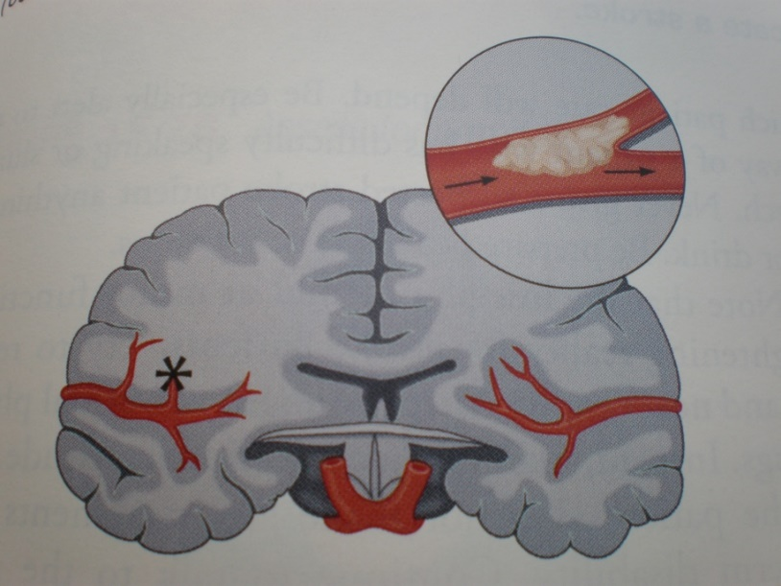
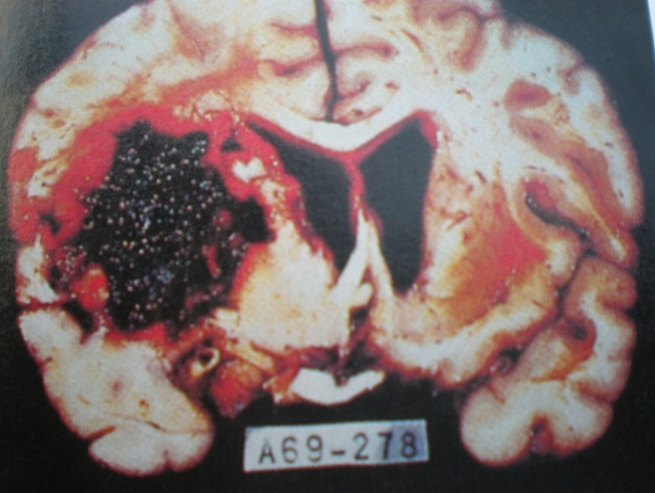
मस्तिष्क संवहनी दुर्घटना
कारण
सेरेब्रल थ्रोम्बोसिस
मस्तिष्क रक्तस्राव

Slide 21
सरेब्रोवास्कुलर दुर्घटना
संकेत और लक्षण
सिरदर्द (यह पहला और एकमात्र लक्षण हो सकता है)
बेहोशी
तबदील मानसिक स्थिति

Slide 22
सरेब्रोवास्कुलर दुर्घटना
संकेत और लक्षण
जारी
हाथ-पैरों या चेहरे में झुनझुनी या लकवा
बोलने में कठिनाई
धुंधली दृष्टि

Slide 23
सरेब्रोवास्कुलर दुर्घटना
संकेत और लक्षण
जारी
आक्षेप
असमान पुतली
मूत्राशय या आंत्र पर नियंत्रण की हानि

Slide 24
परिभाषा: तीव्र, गंभीर पेट दर्द।
पेट दर्द अचानक शुरू हो सकता है या समय के साथ धीरे-धीरे बढ़ सकता है।
गंभीर पेट दर्द हमेशा गंभीर स्थिति को नहीं दर्शाता है, लेकिन एमएफआर द्वारा इसे हमेशा गंभीर माना जाना चाहिए जब तक कि डॉक्टर द्वारा पूर्ण निदान नहीं किया जाता है।
पेट में तकलीफ

Slide 25
पेट की परेशानी के कारण
पेट दर्द के कई कारण होते हैं, जिन पर तुरंत ध्यान देने की आवश्यकता होती है।
इन विकारों के चार सामान्य कारण हैं:
सूजन और जलन,
संक्रमण,
बाधा और
रक्तस्राव.

Slide 26
पेट की परेशानी के संकेत और लक्षण
पेट दर्द, स्थानीय या फैला हुआ I
पेट दर्द (ऐंठन जो लहरों में होती है) I
पेट में कोमलता, स्थानीय या फैली हुई I
चिंता, हिलने-डुलने में अनिच्छा I
भूख न लगना, मतली, उल्टी I

Slide 27
पेट की परेशानी के संकेत और लक्षण
बुखार
कठोर, तनावपूर्ण या फैला हुआ पेट
सदमे के संकेत
खून की उल्टी, चमकदार लाल या गहरे भूरे रंग की, कॉफी के दाने जैसी I
मल में रक्त, चमकीला लाल या तारकोल जैसा काला I

Slide 28
अस्पताल पूर्व उपचार
सार्वभौमिक सावधानियों का प्रयोग करें और घटनास्थल को सुरक्षित रखें I
वायुमार्ग खुला रखें और उल्टी को बाहर आने से नहीं रोकें।
रोगी को आरामदायक स्थिति में लिटाएं, यदि मतली हो तो बायीं ओर लिटाएं I

Slide 29
दौरे
पोस्टिक्टल चरण:
यह तब शुरू होता है जब दौरे बंद हो जाते हैं।
मरीज़ धीरे-धीरे होश में आता है। सिरदर्द आम है।
पीपीटी17-

Slide 30
समीक्षा
अब आप यह कर सकते हैं:
1
दौरे को परिभाषित कर सकते हैं ।
दौरे के लिए अस्पताल पहुंचने से पहले उपचार के चार चरणों की सूची बनाएं, जबकि मरीज को अभी भी दौरा पड़ रहा हो।
2

Slide 31
समीक्षा
अब आप यह कर सकते हैं:
3
दौरा समाप्त होने के बाद अस्पताल में इलाज के लिए पूर्व उपचार लिए पाँच अतिरिक्त चरण सूचीबद्ध कर सकते हैं ।
हाइपरग्लाइसीमिया के सात संकेत और लक्षण सूचीबद्ध करें और अस्पताल पूर्व उपचार के लिए तीन चरण सूचीबद्ध कर सकते हैं ।
4

Slide 32
समीक्षा
अब आप यह कर सकते हैं:
5
हाइपोग्लाइसीमिया के नौ संकेत और लक्षण सूचीबद्ध करें और अस्पताल पूर्व उपचार का वर्णन कर सकते हैं ।
मस्तिष्क वाहिका दुर्घटना (सीवीए) के नौ संकेत और लक्षण सूचीबद्ध कर सकते हैं ।
6

Slide 33


धन्यवाद

